Slide 1
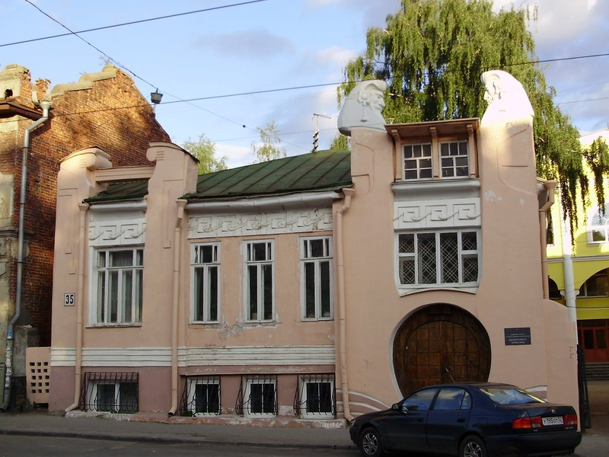
ОСОБНЯК-1907г. (Ул.Пискунова.35.
Творческая работа Ксении Климаковой.10 В.лицей №8

Slide 2
История здания
В начале ХХ в. усадьба с деревянным домом принадлежала А.И. Троицкому, который перестраивает старое здание, придав ему черты модерна. Автором является А.С.Левков. Как уже выстроенное, полукаменное здание отмечено в оценочной ведомости 1907 г. По данным нижегородских краеведов, здание использовалось под игорный дом.
В 1918 г. здание было национализировано (муниципализировано) и отдано под жилые квартиры.
С 1967 по 2009 гг. в здании размещался департамент культуры.
В 1970-х годах восстановлена и оштукатурена средняя деревянная часть главного фасада до этого зашитая досками.
В данный момент здание пустует

Slide 3
Левков Сергей Александрович (1879 - 1920 года)
После окончания в 1901 году института гражданских инженеров прибыл в Н. Новгород. Начал службу с проектирования усадебного комплекса зданий М. Серебренниковой (ул. Свердлова, 68), выполненного в "кирпичном" стиле. В 1904 году Левков проектирует дом И. Тет на Тихоновской улице, в архитектуре которого сочетались формы "кирпичного" стиля и модерна. Но уже в 1905 году в возведённых им деревянных домах (в их числе дом М. Абрамовой на М. Перекрёстной улице) он следует формам только модерна. В 1907 году Левков строит особняк(ул.Пискунова.35.), жилой дом Н. Скворцова на Провиантской улице и два доходных дома (ул. Свердлова, 52 и 57), проектирует за зданием городского театра для Д. Казанского два корпуса усадьбы (Театральная площадь, 2 и 4), первый из которых остается едва ли не лучшим паятником архитектуруы модерна Н. Новгрода. Верным модерну Левков остался и при проетировании в 1912 году дома П. Шапошникова на Канатной улице.

Slide 4
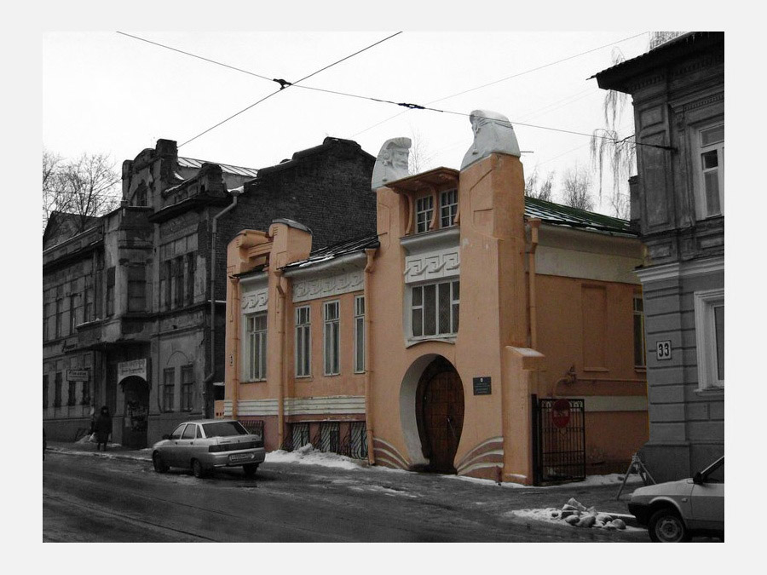
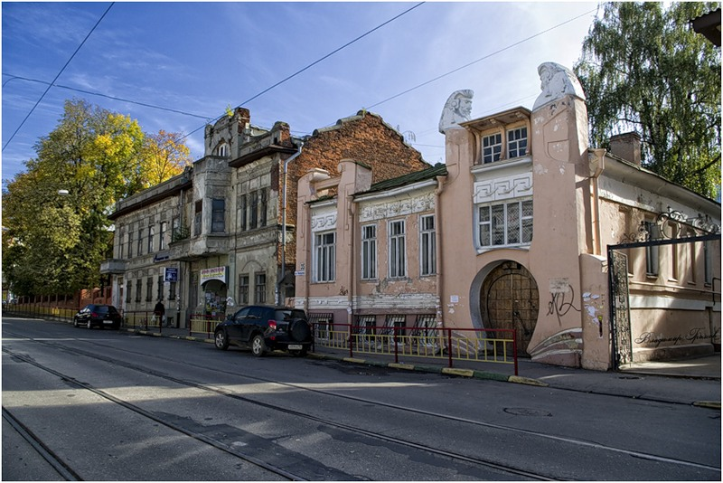
Стиль здания
Здание выполнено в стиле модерн
Моде́рн (от фр. moderne — современный),— художественное направление в искусстве, наиболее популярное во второй половине XIX— начале XX века. Его отличительными особенностями являются: отказ от прямых линий и углов в пользу более естественных, «природных» линий, интерес к новым технологиям (в особенности, в архитектуре).

Slide 5
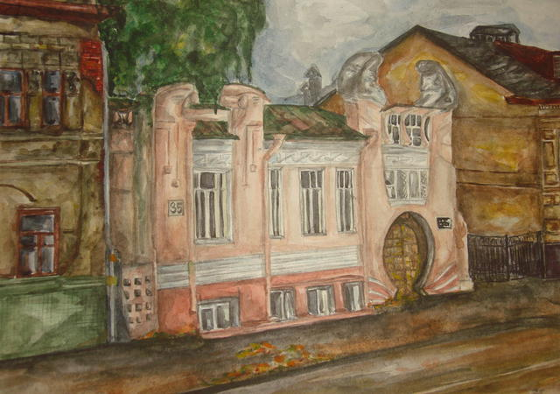
Описание здания
Здание одноэтажное с цокольным этажом
П-образное в плане (состоящее из основного объема и двух крыльев, примыкающих к нему со двора)
оштукатуренное.
Крыша вальмовая.
Асимметричная композиция главного фасада подчеркнута двумя разновеликими слабо раскрепованными ризалитами, расположенными по крайним осям, имеющими отличный друг от друга декор и завершения, все части фасада объединены венчающим карнизом и фризом, орнамент которого стилизован под меандровый пояс.
Ризали́т (перевод .итал. risalita «выступ») — часть здания, выступающая за основную линию фасада и идущая во всю высоту здания. Эти архитектурные элементы обычно симметричны по отношению к центральной оси здания. Различают также средние, боковые и угловые ризалиты.

Slide 6
Внутренне оформление
Основой внутренней планировочной структуры первого этажа являются поперечные и продольные несущие стены, а также перегородки, делящие внутреннее пространство на различные по величине помещения.
Вход в виде подковы, расположенный по крайней правой оси, ведет к главной лестнице, выполненной из дерева, с балясинами и профилированными поручнями.
На потолке вестибюля выполнен штукатурный и лепной декор в виде двух окружностей, в центре которых располагаются розетки с растительным орнаментом
На потолке в одной из комнат первого этажа расположены декоративные розетки и растительный декор в виде цветков в духе модерна
Сохранились уникальные подлинные двери, выполненные из ценных пород дерева, декорированные в стиле модерн, и частично заполнения оконных проемов с фурнитурой.

Slide 7
Особняк представляет ценность как здание, в котором наиболее ярко в Нижнем Новгороде воплощены стилистические черты и идеи модерна. Декоративное решение главного фасада и интерьеров создают единую органичную композицию.

